Slide 1
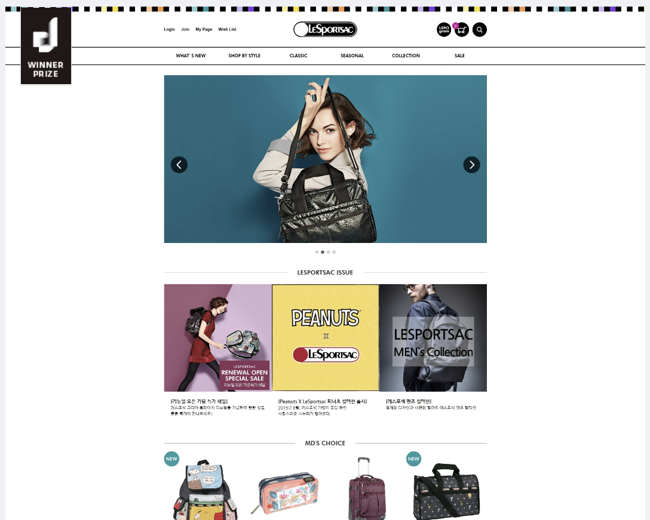
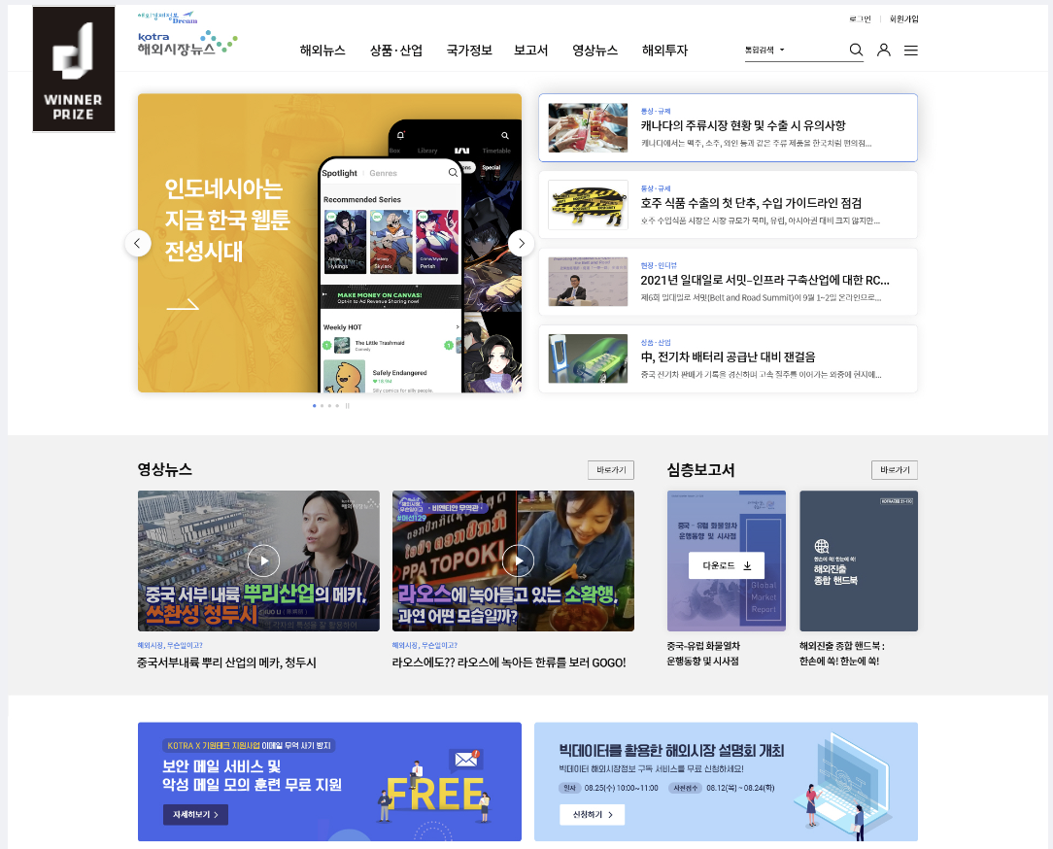
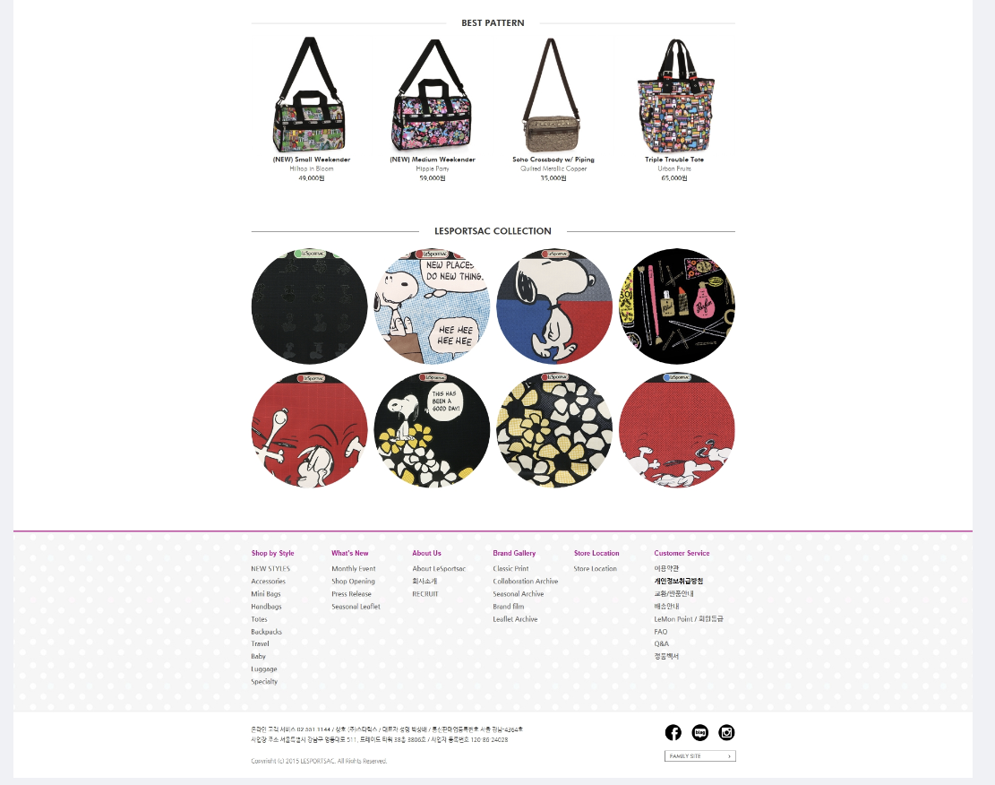
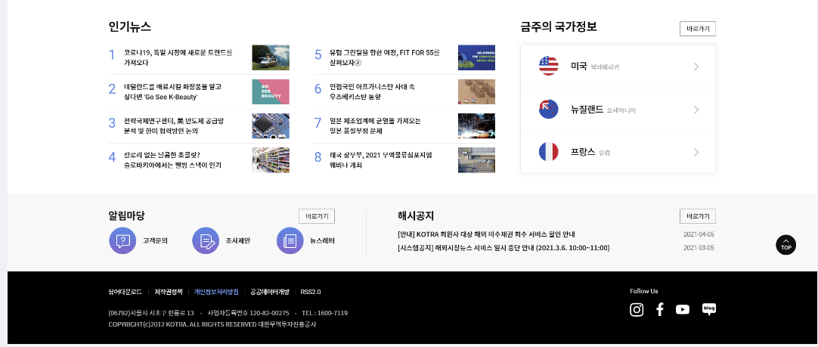

Slide 2
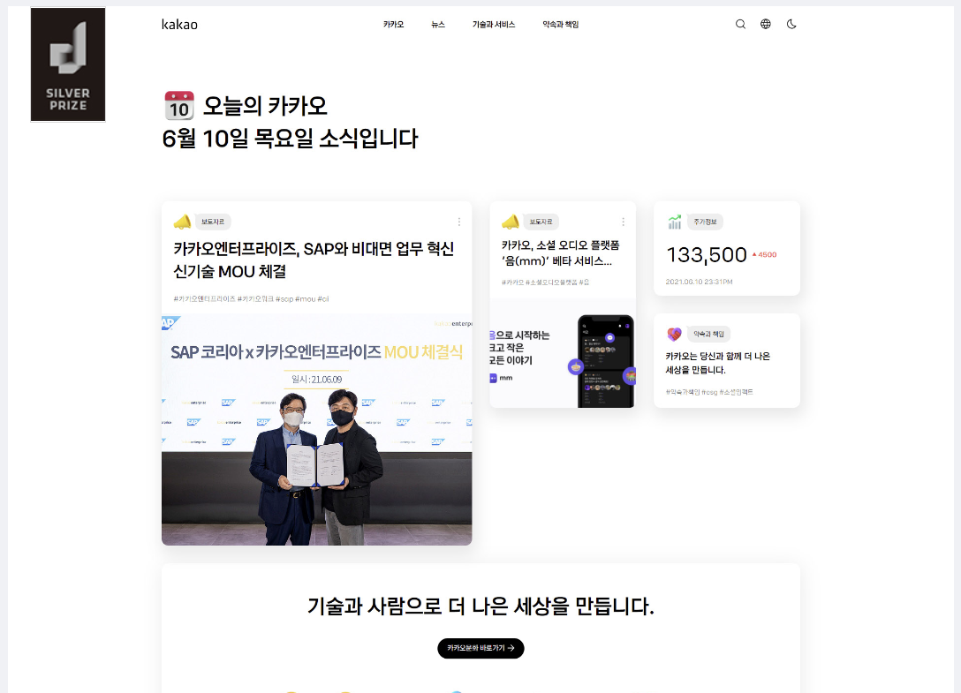
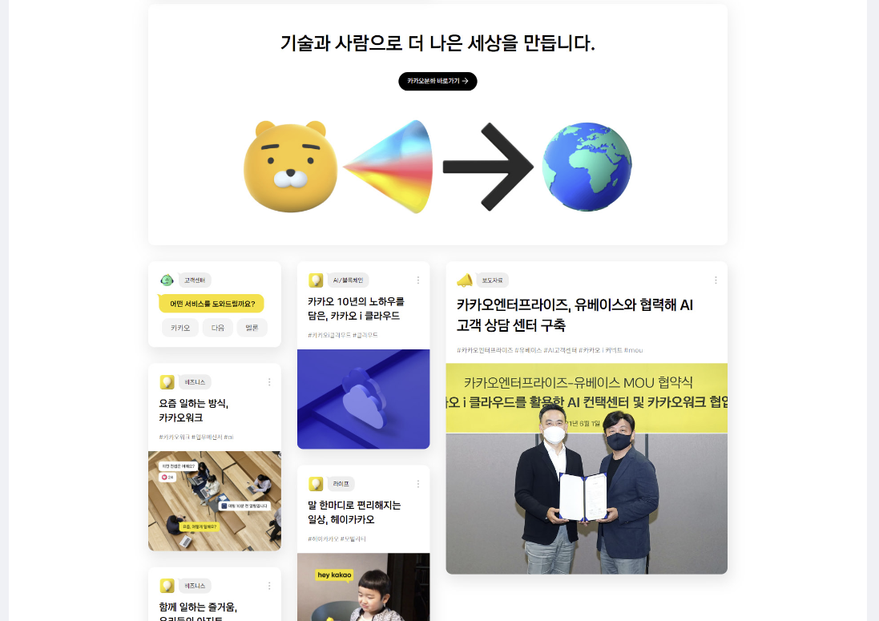

Slide 3
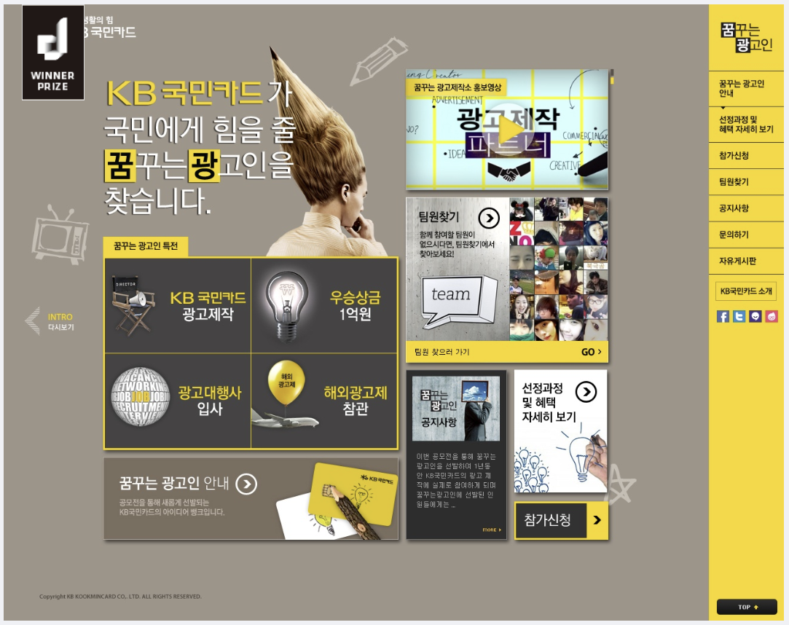
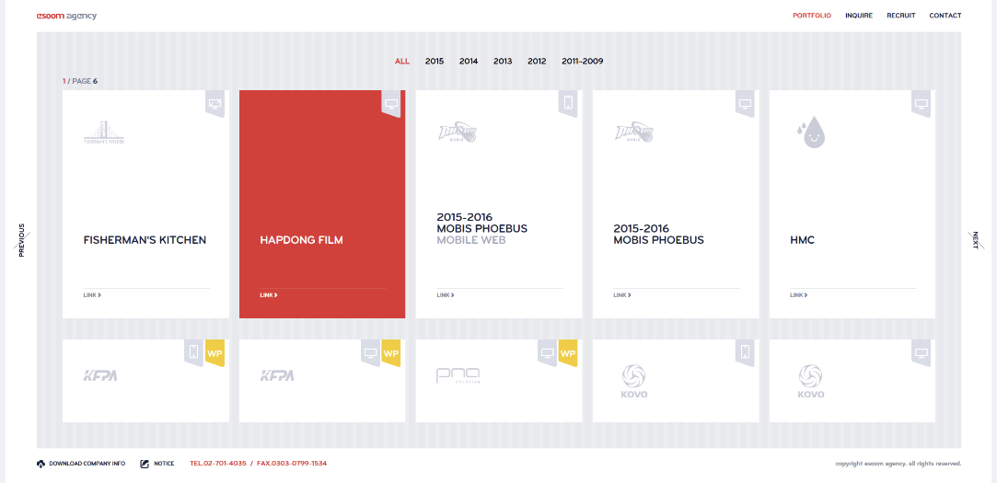

Slide 4
내용
실시간 검색어 나열(순위-텍스트)
실검 관련 기사 2가지
뉴스 기사 (제목-내용) 긍정적, 부정적 두가지
그 분야가 상승세인지 하락세인지 그래프, 상승세 하락세 코멘트

Slide 5

공대속라이프 10월10일 밤낮버튼
실시간 검색어 표시
대표기사&사진
기사1
기사2
그래프 & 그래프 분석 내용
실시간 검색어 나열(순위-텍스트)
뉴스 기사 5개 (제목-내용) 긍정적, 부정적 두가지
키워드 단어구름 –있으먄 젛을듯 10개 이내로..
관련 주식 분야(섹터), 그 분야가 상승세인지 하락세인지?
해당 섹터 관련 기업명 그 중에 추천 3가지정도..
기업 별 상승세 하락세 판별 가능하다면 넣기
※
footer

Slide 6
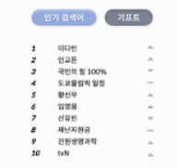
공대 속 라이프
실시간 검색어와 연관된 주식 종목을 찾아 머신 러닝을 사용하여 종목의 상승세 또는 하락세를 판단해주는 사이트입니다. 따라서 정확도를 책임지지 않습니다. 또한 주가 예측 값은 어디까지 단순 예측일 뿐이니 해당 주식의 매수 여부는 직접 판단해주시길 바랍니다.
주식을 처음 접하는 분들이나 개미투자자, 또는 실시간 주식 동향에 관심이 있는 투자자 분들께 도움이 되길 바랍니다.
실시간 검색어 표시
# 주식1
기사1
기사1
그래프
기사1
기사1
그래프 분석 내용
# 주식2
기사1
기사1
그래프
기사1
기사1
그래프 분석 내용
footer

